Slide 1


Číslo projektu | CZ.1.07/1.4.00/21.1405
Název sady materiálů | Zeměpis – 9. ročník
Název materiálu | VY_52_INOVACE_27_ZLK - okresy
Autor | Aleš Matějka

Slide 2
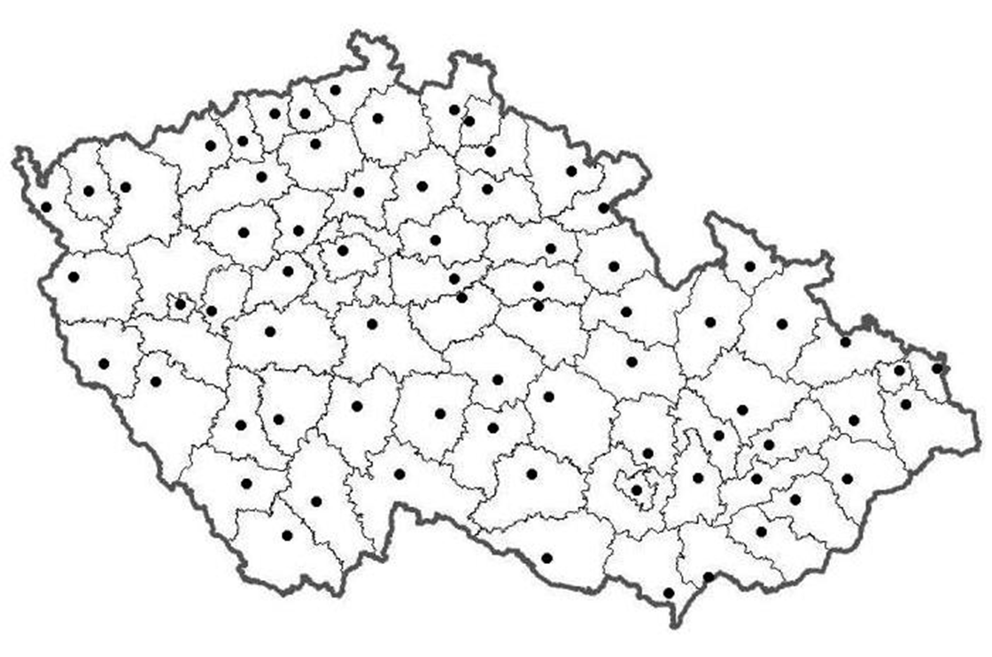
Okresní města České republiky.

Slide 3
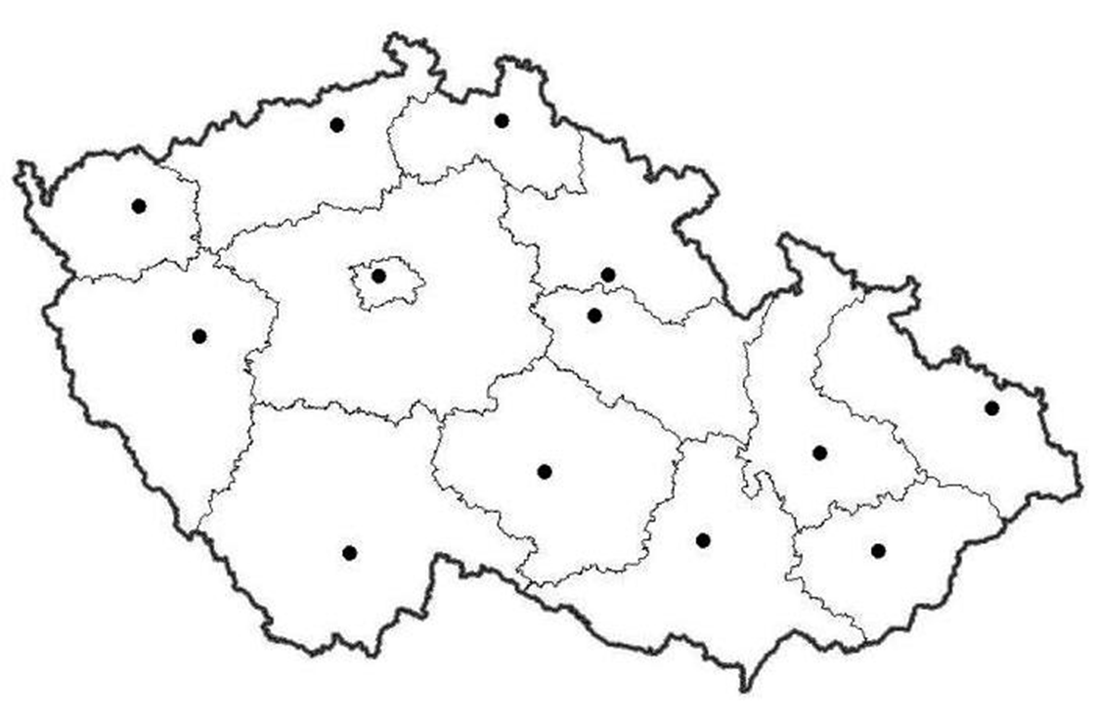
Kde je Zlínský kraj?

Slide 4
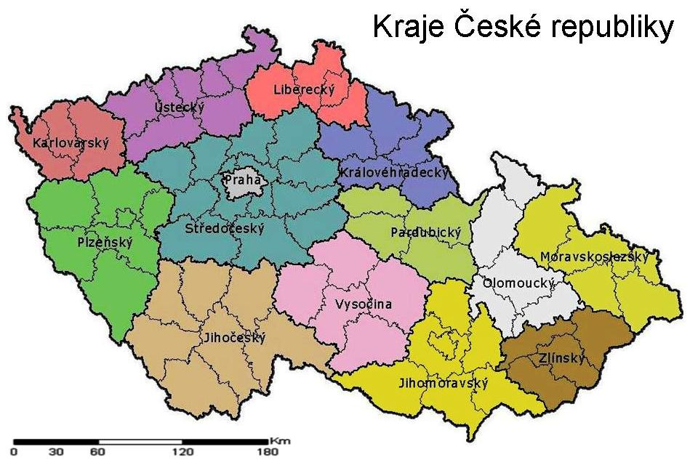

Slide 5
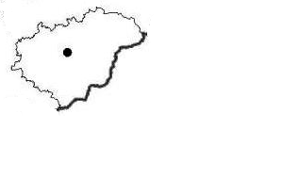
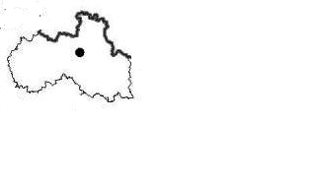
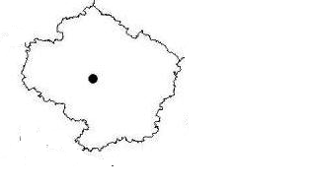
A
Který to je?
B
C

Slide 6

Správně je A – Zlínský kraj.

Slide 7
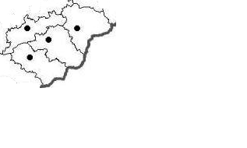
Jsou 4 – KM, UH, VS, ZL.
Okresní města

Slide 8

Okresní města: Kroměříž, Uherské Hradiště, Vsetín, Zlín.
Přiřaď k městu číslo.
KM UH VS ZL
Kliknutím kontrola.
Kroměříž
Uherské Hradiště
Zlín
Vsetín
4
1
3
2

Slide 9
Použité zdroje:
vlastní
zemepis.com
wikipedia.org

